Slide 1
Bienvenidos
AfterClass 01
en unos minutos arrancamos…
Notes:
Obligatoria para la primera clase (después no va).

Slide 2
Esta clase va a ser
grabada
Notes:
Colocar todas las clases.

Slide 3
AfterClass 01
Repaso
temas
Modulo I
Notes:
Usar para los módulos más importantes de la clase, donde se introducen conceptos que se ven en varios slides. No hay que usarla para todos los módulos.

Slide 4

Promesas
Es un objeto especial que nos permitirá encapsular una operación, la cual reaccionará a dos posibles situaciones dentro de una promesa:
¿Qué debería hacer si la promesa se cumple?
¿Qué debería hacer si la promesa no se cumple?
REEMPLAZAR
POR IMAGEN
Notes:
Usar para slides de texto e imagen. Si no alcanza, no sobrecargar, usar otra con el mismo título para indicar que continúa el mismo módulo.

Slide 5
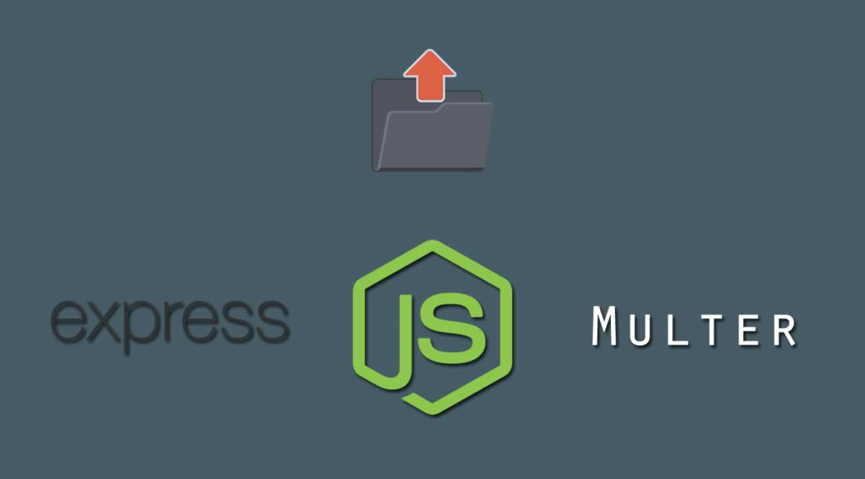
¿Qué es multer?
Multer es un middleware de terceros, pensado para poder realizar carga de archivos al servidor.
En ocasiones el cliente necesitará subir una imagen, un vídeo o un archivo, según sea nuestra aplicación. Ello nos lleva a configurar nuestro servidor para soportar estos archivos y poder almacenarlos en donde nosotros le indiquemos.
Al ser de terceros, necesitaremos instalarlo para poder utilizarlo.
Notes:
Usar para slides de texto e imagen. Si no alcanza, no sobrecargar, usar otra con el mismo título para indicar que continúa el mismo módulo.

Slide 6

Handlebars
Es un motor de plantillas pensado para agregar un nivel medio de dinamismo en una página web
Dicho motor preprocesa el html que queremos renderizar, reconociendo el patrón {{variable}}, de manera que buscará un objeto que cuente con dicha propiedad para poder sustituir, dando el efecto de dinamismo.
No está pensado para elementos de cambios constantes, esto debido a que los cambios siguen requiriendo una renderización completa del DOM.

Slide 7
Websocket: comparación con HTTP
📻HTTP📻 | Websocket📞
Son peticiones al servidor que esperan una respuesta. Como un walkie talkie. | Es un canal abierto entre servidor y cliente. Como una llamada telefónica.
Se solicita información y se espera una respuesta. Ej: un formulario de login | Se usa para comunicación en tiempo real. Ej: un chat
Se usa para consumir APIs y recursos web | Se usa para escuchar información en tiempo real
Protocolo HTTP | Es un protocolo de comunicación
Conexión de una sola vía | Conexión de doble vía
No sustituye a WebSockets | No sustituye a HTTP

Slide 8

Socket.io
Es una biblioteca de Javascript para poder implementar los sockets anteriormente mencionados.
Debido al funcionamiento que hemos visto en clase. socket.io debe instanciarse tanto de lado del cliente, como del servidor.
Permite utilizar todo el potencial mencionado de los websockets, y cuenta con una API casi idéntica para cliente y para servidor.

Slide 9
¿Preguntas?
Notes:
Obligatoria. Se sugiere ubicar al finalizar la explicación de algún tema, para abrir formalmente el espacio de preguntas y ordenar la interacción.

Slide 10
Muchas gracias.
Notes:
Todas las clases

Slide 11
Notes:
Todas las clases

